Slide 1
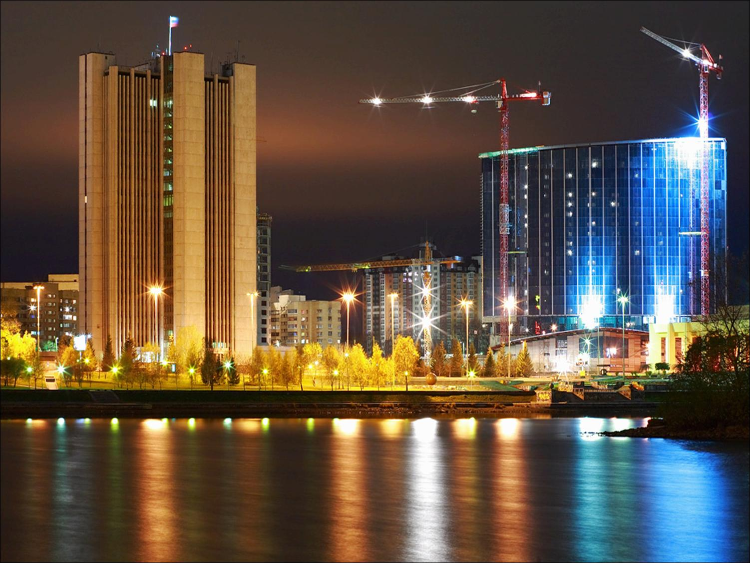
Школа пожилого возраста по направлению
«Социальный туризм» тема: «Виртуальная экскурсия.
Екатеринбург».
ГАУ «КЦСОН города Каменск-Уральский»
Руководитель: Специалист по социальной работе
Халтурина А.В.

Slide 2
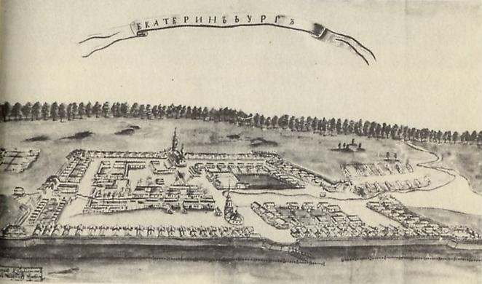
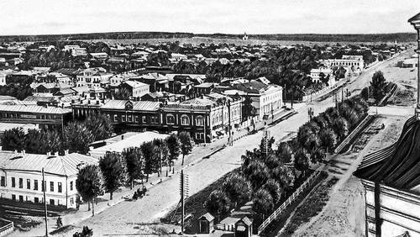
История основания города Екатеринбурга
Екатеринбург, центр Свердловской области, в 1667 км к востоку от Москвы. Расположен на восточном склоне Среднего Урала, по берегам р. Исеть (притока Тобола). Площадь свыше 400 км2.
Город ЕКАТЕРИНБУРГ - главный город Уральского федерального округа, столица Свердловской области. Расположен вблизи границы Европы и Азии.
Екатеринбург был основан в 1723 году В. Н. Татищевым и В. Де Гениным в связи со строительством завода.

Slide 3
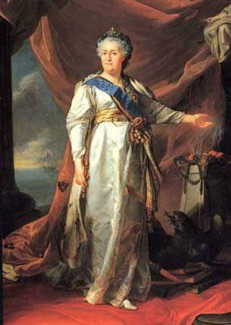
Назван по имени императрицы Екатерины I.
В 1924 году город был переименован в Свердловск. Историческое название возвращено в 1991 году.

Slide 4
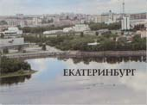
Екатеринбург – один из крупнейших и красивейших российских городов.
Он расположен на границе Европы и Азии, в самом сердце Уральских гор.
Наш город изначально возводился как столица горнозаводского края и, с первых же лет существования, имел свою символику.

Slide 5



Современный герб Екатеринбурга был официально принят в Государственной Герольдии при Президенте Российской Федерации в 1995 г.
Верхняя часть щита похожа на крепость, которой был Екатеринбург в первые годы своего существования.
Волнистая лазоревая полоса в нижней части - это река Исеть, соединяющая историю и современность, Европу и Азию.
Медведь - европейский символ, соболь - азиатский. Более того, соболь еще при Демидовых был маркой уральского металла.
Животные стоят за пределами щита, высунув языки и оскалив зубы, - такое проявление агрессивности вполне объяснимо, ведь они охраняют город.

Slide 6
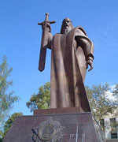
Архитектурные памятники Екатеринбурга
«Седой Урал»
Памятник "Седой Урал" был открыт в мае 2005 года
на площади Обороны в Парковом микрорайоне.
Памятник символизирует общий вклад уральцев в победу, как воинов так и тружеников тыла.

Slide 7
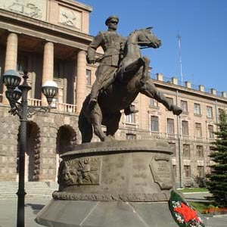
Памятник маршалу Г.К.Жукову
Памятник четырежды Герою Советского Союза, выдающемуся военачальнику, командующему Уральским военным округом в 1948-1953 годах, установлен на проспекте Ленина 8 мая 1995 года

Slide 8
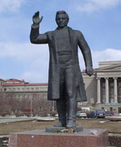
Памятник С. М. Кирову
Был установлен на площади имени Кирова в 1934 году. При реконструкции площади в 1982 году установлен новый памятник С. М. Кирову, подарок московских художественных мастерских.
Стоит у главного корпуса УГТУ-УПИ

Slide 9
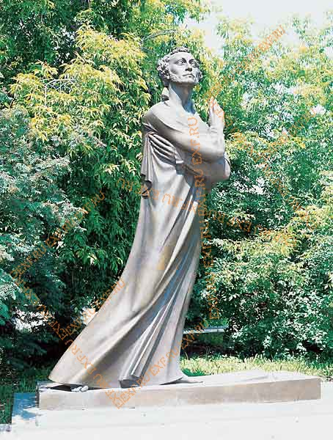
Памятник А. С. Пушкину
Памятник А. С. Пушкину, великому русскому писателю, установлен в литературном квартале города, на пересечении ул. Первомайской и Пролетарской 5 ноября 1990 года.

Slide 10
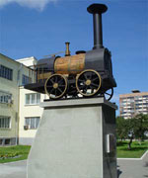
Памятник первому паровозу
Модель первого в России паровоза русских механиков Е.А. и М.Е. Черепановых.
Изготовлена в честь столетия Свердловской железной дороги.
1978 год.
угол ул.Свердлова и Челюскинцев

Slide 11
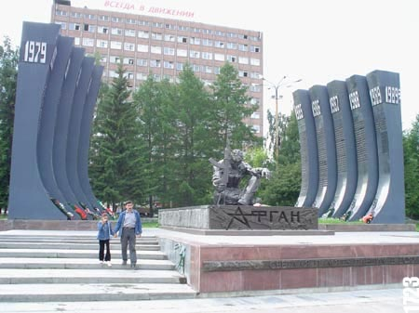
«Чёрный тюльпан»
Памятник военнослужащим, погибшим во время боевых действий в Афганистане и Чечне.
Расположен на Площади Советской Армии, напротив окружного дома офицеров, в 1995 году.

Slide 12
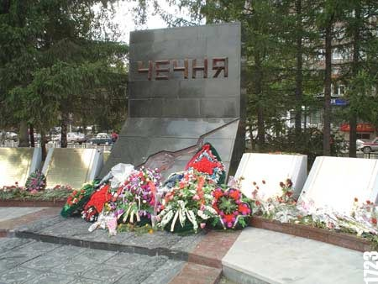
«Чечня»
Памятник установлен в 2002 году.
Он завершил композицию "Чёрного тюльпана«
Автор: скульптор-архитектор А. Серов
Отливал С.Резепов.

Slide 13
Легенда города
Усадьба, полная тайн
(Усадьба Расторгуева-Харитонова)
…Рассказывают, что там есть подземный ход, соединяет Исеть с озером в парке Харитоновского дома. В этом ходе были созданы кельи, в которых содержались пришлые монахи. Эти люди появлялись в городе, их никто не знал, откуда приходят и куда исчезают. Вели эти монахи какие-то тайные дела. Никто, кроме хозяина, не был посвящён в эти дела, и доступ в кельи был только хозяину. А потом, с чем это связано, неизвестно, всё это осталось тайной, через некоторое время хозяин приказал все эти кельи и сам подземный ход замуровать. Нет, а всё-таки интересно, найдут эти кельи или нет, ведь где-то они замурованы!
из книги «Предания и легенды Урала»

Slide 14
Источники информации:
https://www.tourister.ru/world/europe/russia/city/ekaterinburg
https://uraloved.ru/gorod-ekaterinburg
https://www.tutu.ru/geo/rossiya/kurort/yekaterinburg/

Slide 15
Спасибо за внимание.

